Slide 1
м
в
ыл
Ы
И
м
в
ил
а
О
У
Э

Slide 2
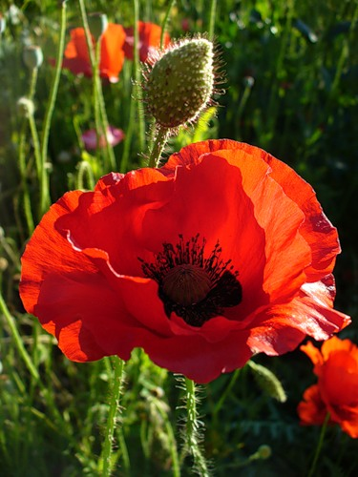
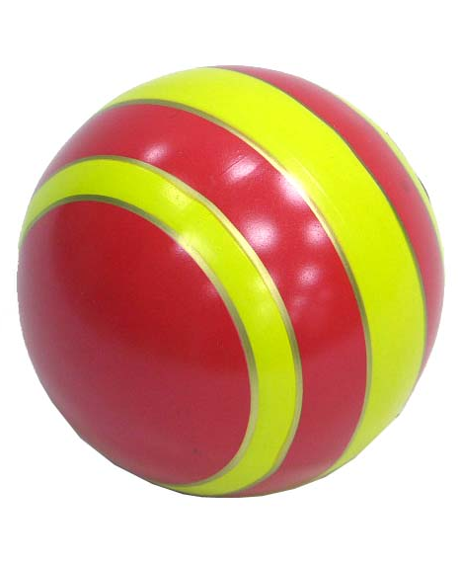
Ы
И
а
О
У
Э

Slide 3
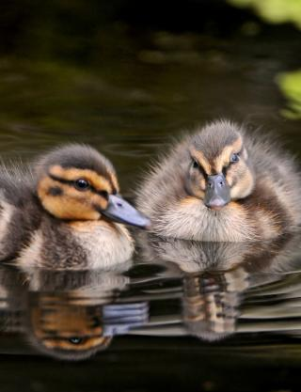
Я я
у

Slide 4
н
р
л
в
т
а
н
р
л
в
т
я

Slide 5
квакали - крякали

